Slide 1
ASSEMBLÉE PUBLIQUE DE CONSULTATION
Projets de règlements n° 486-2025, 487-2025 et 488-2025 amendant le règlement d’urbanisme (Règlement de régie interne n° 144-94)
Présentation par : Alexandre Keenan, urbaniste
3 mars 2025

Slide 2
CONTENU
1. AMENDEMENTS À LA RÉGLEMENTATION EN VIGUEUR
1.1 ZONAGE
1.2 LOTISSEMENT
1.3 PERMIS ET CERTIFICATS
2. APPROBATION RÉFÉRENDAIRE
3. PÉRIODE DE QUESTIONS ET COMMENTAIRES

Slide 3
AMENDEMENTS À LA RÉGLEMENTATION EN VIGUEUR
₁

Slide 4
1. AMENDEMENTS À LA RÉGLEMENTATION EN VIGUEUR
1.1
ZONAGE (Projet de règlement 486-2025)
1.2
LOTISSEMENT (Projet de règlement 487-2025)
2.3
1.3
2.2.1
PERMIS ET CERTIFICATS (Projet de règlement 488-2025)
2.3

Slide 5
1.1 ZONAGE (Projet de règlement 486-2025)
Modifications des dispositions relatives à l’aménagement extérieur et à l’abattage d’arbres (excluant la coupe forestière)
Modifications afin d’édicter de nouvelles dispositions applicables concernant les marges de recul minimales et le coefficient d’occupation au sol pour un usage résidentiel dans certaines zones

Slide 6
1.1 ZONAGE (Projet de règlement 486-2025)
AMÉNAGEMENT EXTÉRIEUR SE RAPPORTANT AUX PAYSAGES ET À L’ABATTAGE D’ARBRES
La section 6.7 du Règlement de zonage est modifiée de manière à abroger inclusivement les articles 6.7.1 à 6.7.10 et par l’ajout des articles suivants :
6.7.1 Aménagement des espaces libres
Obligation d’aménagements paysagers entretenus et constitués de gazon, de haies, d’arbustes, d’arbres, de fleurs, de rocailles ou de tout autre aménagement végétalisé ;
Possibilité d’aménager les trottoirs et allées ;
Aménagement des espaces libres doit être réalisé 24 mois après le début de l’occupation du bâtiment.

Slide 7
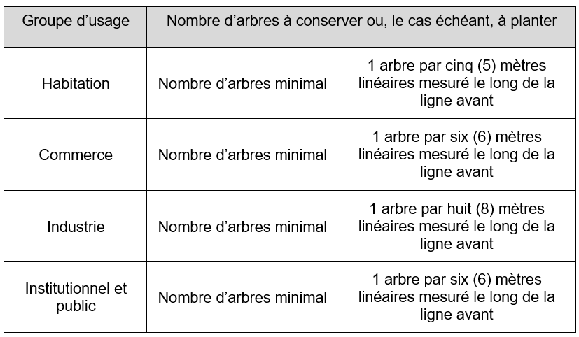
1.1 ZONAGE (Projet de règlement 486-2025)
AMÉNAGEMENT EXTÉRIEUR SE RAPPORTANT AUX PAYSAGES ET À L’ABATTAGE D’ARBRES
La section 6.7 du Règlement de zonage est modifiée de manière à abroger inclusivement les articles 6.7.1 à 6.7.10 et par l’ajout des articles suivants :
6.7.2 Quantité d’arbres à conserver ou, le cas échéant, à planter
Nombre d’arbres exigés est établi en fonction de l’usage principal du terrain ;
Arbres inclus dans une bande de protection riveraine et dans les espaces naturels à préserver en vertu du présent règlement ne peuvent être considérés dans le calcul du nombre d’arbres requis.
Notes:
Habitation : 1 par 6 m (19,5 pi)
Commerce : 1 par 8 m (26 pi)
Industrie : 1 par 10 m (33 pi)
Institutionnel et public : 1 par 6 m (19,5 pi)

Slide 8
1.1 ZONAGE (Projet de règlement 486-2025)
AMÉNAGEMENT EXTÉRIEUR SE RAPPORTANT AUX PAYSAGES ET À L’ABATTAGE D’ARBRES
La section 6.7 du Règlement de zonage est modifiée de manière à abroger inclusivement les articles 6.7.1 à 6.7.10 et par l’ajout des articles suivants :
6.7.X Abattage dans l’aire d’implantation d’une construction
Dans le cas de l’abattage d’arbres aux fins de travaux de construction, une surface arbustive ou arborescente doit être préservée selon le tableau suivant :
** Cet article ne fait pas partie intégrante des projets de règlements tels qu’adoptés, mais devra être ajouté au règlement aux fins de conformité aux exigences de la MRC. **
Notes:
Exceptions prévues pour les terrains de petite taille avec une servitude d’Hydro-Québec;
Exceptions prévues pour les exigences de déboisement nécessaires pour installation septique et puits.

Slide 9
1.1 ZONAGE (Projet de règlement 486-2025)
AMÉNAGEMENT EXTÉRIEUR SE RAPPORTANT AUX PAYSAGES ET À L’ABATTAGE D’ARBRES
La section 6.7 du Règlement de zonage est modifiée de manière à abroger inclusivement les articles 6.7.1 à 6.7.10 et par l’ajout des articles suivants :
6.7.3 Normes de localisation des arbres
Quatre (4) mètres de tout poteau portant des fils électriques ;
Cinq (5) mètres des luminaires de rue ;
Deux (2) mètres des réseaux d’aqueduc et d’égout ;
Etc…

Slide 10
1.1 ZONAGE (Projet de règlement 486-2025)
AMÉNAGEMENT EXTÉRIEUR SE RAPPORTANT AUX PAYSAGES ET À L’ABATTAGE D’ARBRES
La section 6.7 du Règlement de zonage est modifiée de manière à abroger inclusivement les articles 6.7.1 à 6.7.10 et par l’ajout des articles suivants :
6.7.4 Mesures de protection des arbres lors des travaux
Lors de travaux, les arbres doivent être protégés par une ceinture de sauvegarde qui prend une forme cylindrique ayant un (1) mètre de profondeur et un rayon égal à dix (10) fois le diamètre de la tige mesuré à 1,3 mètre du sol.

Slide 11
1.1 ZONAGE (Projet de règlement 486-2025)
AMÉNAGEMENT EXTÉRIEUR SE RAPPORTANT AUX PAYSAGES ET À L’ABATTAGE D’ARBRES
La section 6.7 du Règlement de zonage est modifiée de manière à abroger inclusivement les articles 6.7.1 à 6.7.10 et par l’ajout des articles suivants :
6.7.5 Élagage
Nouvelles dispositions concernant le type d’élagage possible.
Un élagage d’arbre ne peut excéder 20 % du volume de la couronne vivante en une seule opération et dans la même année.
Exceptions prévues en cas de risque à la sécurité publique ou sur recommandation d’un professionnel.

Slide 12
1.1 ZONAGE (Projet de règlement 486-2025)
AMÉNAGEMENT EXTÉRIEUR SE RAPPORTANT AUX PAYSAGES ET À L’ABATTAGE D’ARBRES
La section 6.7 du Règlement de zonage est modifiée de manière à abroger inclusivement les articles 6.7.1 à 6.7.10 et par l’ajout des articles suivants :
6.7.6 Plantations et restrictions
Conditions à respecter lors d’une plantation exigée au présent règlement.
Tout arbre doit être muni d’un tuteur…
La plantation doit être effectué 24 mois suivant les travaux…
Le triangle de visibilité doit demeurer libre de toute plantation…

Slide 13
1.1 ZONAGE (Projet de règlement 486-2025)
AMÉNAGEMENT EXTÉRIEUR SE RAPPORTANT AUX PAYSAGES ET À L’ABATTAGE D’ARBRES
La section 6.7 du Règlement de zonage est modifiée de manière à abroger inclusivement les articles 6.7.1 à 6.7.10 et par l’ajout des articles suivants :
6.7.7 Plantations prohibées
Espèces d’arbres prohibés à moins de 15 mètres d’un bâtiment principal, d’une limite de terrain de l’emprise d’une rue, d’une infrastructure et conduite souterraine de services publics ou d’une installation sanitaire ;
Essences d’arbres non autorisés dans le cas d’une plantation ou d’une replantation à moins de présenter un contrôle arboricole.

Slide 14
1.1 ZONAGE (Projet de règlement 486-2025)
AMÉNAGEMENT EXTÉRIEUR SE RAPPORTANT AUX PAYSAGES ET À L’ABATTAGE D’ARBRES
La section 6.7 du Règlement de zonage est modifiée de manière à abroger inclusivement les articles 6.7.1 à 6.7.10 et par l’ajout des articles suivants :
6.7.8 Abattages d’arbres
Interdiction d’abattre un arbre sans autorisation ou déclaration à la Municipalité ;
Énumération des cas où l’abattage est autorisé ;
Obligation de remplacer un arbre lorsqu’il est abattu;
Types de travaux dont les dispositions relatives à l’abattage d’arbres ne s’appliquent pas.

Slide 15
1.1 ZONAGE (Projet de règlement 486-2025)
AMÉNAGEMENT EXTÉRIEUR SE RAPPORTANT AUX PAYSAGES ET À L’ABATTAGE D’ARBRES
RAPPEL : Amendes prévues en cas d’abattage d’arbres fait en contravention de la réglementation municipale:
C’est la Loi sur l’aménagement et l’urbanisme (art. 233.1 et 233.1.0.1) qui établit les montants des amendes, et non la réglementation municipale.
Abattage d’arbres illégal (sur terrain privé)
Amende de base : 500 $
Abattage sur une superficie de moins de 10 000 m² (1 hectare)
Amende minimale : 500 $ par arbre abattu
Amende maximale : 1000 $ par arbre abattu
Abattage sur une superficie de 10 000 m² (1 hectare) et plus
Amende minimale par hectare déboisé : 15 000 $
Amende maximale par hectare déboisé : 100 000 $
Abattage illégal effectué en contexte de sylviculture (exploitation forestière)
Amende de base : 500 $
Abattage sur une superficie de 1 000 m² et moins
Amende minimale : 100 $
Amende maximale : 2 500 $
Coupe partielle sur une superficie de plus de 1 000 m²
Amende minimale par hectare : 5 000 $
Amende maximale par hectare : 15 000 $
Coupe totale sur une superficie de plus de 1 000 m²
Amende minimale par hectare : 5 000 $
Amende maximale par hectare : 30 000 $
En cas de récidive, les montants sont doublés!

Slide 16
1.1 ZONAGE (Projet de règlement 486-2025)
AMÉNAGEMENT EXTÉRIEUR SE RAPPORTANT AUX PAYSAGES ET À L’ABATTAGE D’ARBRES
La section 6.7 du Règlement de zonage est modifiée de manière à abroger inclusivement les articles 6.7.1 à 6.7.10 et par l’ajout des articles suivants :
6.7.9 Dispositions applicables aux zones visées par un pourcentage minimal de conservation de superficie boisée ou d’espaces naturels
Pourcentage du boisé ou de l’espace naturel devant être préservé indiqué dans la grille de spécifications de certaines zones ;
Abattage pouvant être autorisé selon certaines conditions dans les zones édictées.

Slide 17
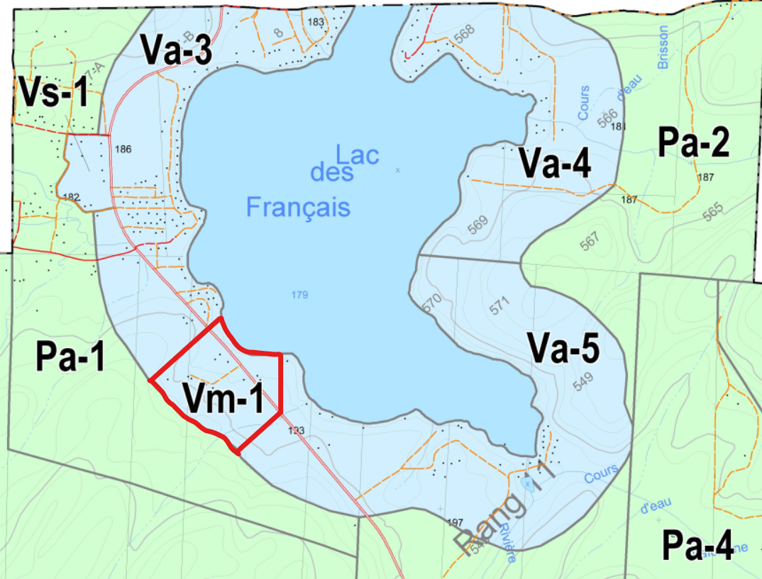
ZONE DE VILLÉGIATURE MIXTE (Vm)
Seulement une zone Vm sur le territoire;
Zone Vm-1 située aux abords du lac des Français;
Comprend les propriétés de la 19ème rue du Lac-des-Français;
Comprend les propriétés aux abords du lac des Français aux environs de la 19ème rue du Lac-des-Français.
Extrait du plan de zonage en vigueur
Notes:
Avant et arrière : de 10 m à 7 m pour l’usage résidentiel
Latérale: de 5 m à 2 m

Slide 18
ZONES DE VILLÉGIATURE FAIBLE DENSITÉ (Va)
Zones Va-3, Va-4 et Va-5 située aux abords du lac des Français;
Comprend les secteurs de villégiature du lac des Français, à l’exception des propriétés des zones Vm-1 et Vs-1.
Extrait du plan de zonage en vigueur
Notes:
Avant et arrière : de 10 m à 7 m pour l’usage résidentiel
Latérale: de 5 m à 2 m

Slide 19
ZONE DE VILLÉGIATURE MIXTE LIMITATIVE (Vml)
Zones Vml-1 et Vml-4 située aux abords du lac Léon;
Comprend les secteurs de villégiature du lac Léon.
Extrait du plan de zonage en vigueur
Notes:
Avant et arrière : de 10 m à 7 m pour l’usage résidentiel
Latérale: de 5 m à 2 m

Slide 20
1.1 ZONAGE (Projet de règlement 486-2025)
MARGES DE RECUL – ZONE DE VILLÉGIATURE MIXTE (Vm-1)
Pour un usage résidentiel seulement :
 | Ancienne norme | Nouvelle norme
Marge de recul avant min. | 10 m (32,8 pi) | 7 m (23 pi)
Marge de recul arrière min. | 10 m (32,8 pi) | 7 m (23 pi)
Marge de recul latérale min. | 5 m (16,4 pi) | 2 m (6,6 pi)
Coefficient d’occupation du sol max.** | 15 % | 20 %
**Amendement du coefficient prévu pour les zones mentionnées précédemment, à l’exception de la zone Vm-1.
Notes:
Avant et arrière : de 10 m à 7 m pour l’usage résidentiel
Latérale: de 5 m à 2 m

Slide 21
1.2 LOTISSEMENT (Projet de règlement 487-2025)
Modifications afin d’édicter de nouvelles dispositions applicables concernant les dimensions minimales de lots non desservis

Slide 22
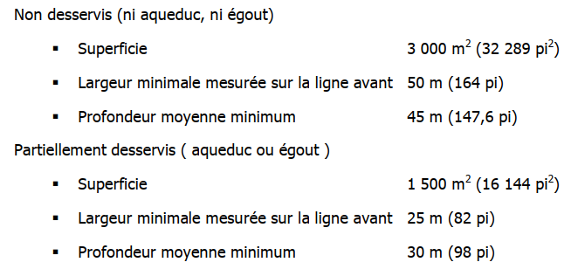
1.2 LOTISSEMENT (Projet de règlement 487-2025)
NORMES DE LOTISSEMENT PRÉSENTEMENT EN VIGUEUR
Notes:
Avant et arrière : de 10 m à 7 m pour l’usage résidentiel
Latérale: de 5 m à 2 m

Slide 23
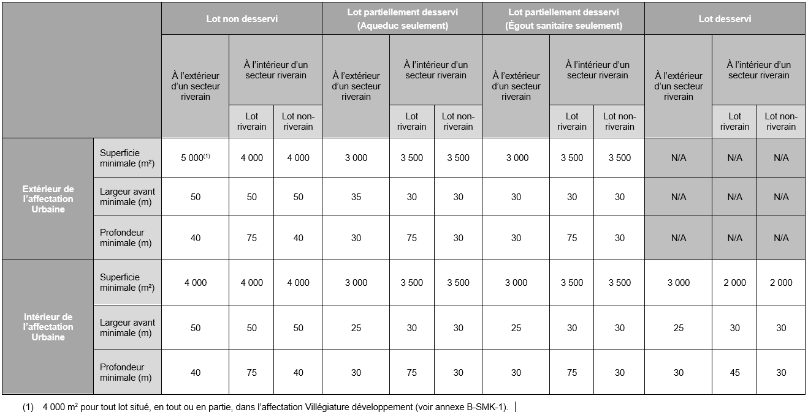
** Ces dispositions ne font pas partie intégrante des projets de règlements tels qu’adoptés, mais seront ajoutés dans les règlements pour adoption **
1.2 LOTISSEMENT (Projet de règlement 487-2025)

Slide 24
1.3 PERMIS ET CERTIFICATS
Modifications afin d’édicter de nouvelles dispositions applicables concernant les dispositions administratives

Slide 25
1.3 PERMIS ET CERTIFICATS
DISPOSITIONS ADMINISTRATIVES CONCERNANT LES ABATTAGE D’ARBRES
Obligation d’obtention d’un certificat d’autorisation pour effectuer l’abattage d’arbres autre qu’une coupe forestière.
Frais de demande de permis pour l’abattage d’arbres : 15 $
Documents demandés pour l’abattage d’arbres:
Localisation de l’abattage;
Raison de l’abattage;
Engagement de remplacement de l’arbre;
Document d’un professionnel compétent au besoin.

Slide 26
APPROBATION RÉFÉRENDAIRE
₂

Slide 27
DISPOSITIONS ASSUJETTIES À L’APPROBATION RÉFÉRENDAIRE PAR LES PERSONNES À VOTER
Dispositions susceptibles d’approbation référendaire :
Projet de Règlement n° 486-2025 amendant les dispositions concernant le zonage:
Article 4
Pour un usage résidentiel, la largeur minimale de chacune des *marges latérales est fixée à deux (2) m (6,6 pi).
Article 7
Pour un usage résidentiel, la largeur minimale de chacune des *marges latérales est fixée à deux (2) m (6,6 pi).
Article 11
pour un usage résidentiel dans les zones « VML-1 » et « VML-4 », la largeur minimale de chacune des *marges latérales est fixée à deux (2) m (6,6 pi).

Slide 28
DISPOSITIONS ASSUJETTIES À L’APPROBATION RÉFÉRENDAIRE PAR LES PERSONNES À VOTER
Certaines dispositions de la règlementation d’urbanisme sont assujetties au mécanisme d’approbation référendaire par les personnes habiles à voter en vertu de la Loi sur l’aménagement et l’urbanisme.
3 grandes étapes
1. Demande de participation à un référendum
2. Tenue du registre
3. Scrutin référendaire
Chaque disposition susceptible d’approbation référendaire doit faire l’objet d’une demande distincte.

Slide 29
DISPOSITIONS ASSUJETTIES À L’APPROBATION RÉFÉRENDAIRE PAR LES PERSONNES À VOTER
Pour être valide, une demande de participation à un référendum doit :
Indiquer clairement la disposition concernée et la zone ou le secteur de zone d’où elle provient ;
Être signée, dans le cas où il y a plus de 21 personnes intéressées dans la zone ou le secteur de zone d’où elle provient, par au moins 12 d’entre-elles ou, dans le cas contraire, par au moins la majorité d’entre elles ;
Être reçue par la Municipalité au plus tard 8 jours après la publication de l’avis public.
Les avis publics relatifs à la possibilité de formuler une demande doivent être publiés par la Municipalité suivant la tenue de l’APC. Ces derniers doivent identifier les personnes pouvant formuler une demande, en plus de détailler la marche à suivre pour formuler une demande.

Slide 30
DISPOSITIONS ASSUJETTIES À L’APPROBATION RÉFÉRENDAIRE PAR LES PERSONNES À VOTER
Lors de la tenue du registre :
Si le nombre de signatures atteint un nombre équivalent à 50 % des personnes habiles à voter au sein du secteur touché, un référendum doit être tenu lorsqu’il y a 25 personnes ou moins habiles à voter ;
Si le nombre de signatures atteint un nombre de signatures correspondant à 25 personnes +13 + 10 % des personnes habiles à voter lorsqu’il y a plus de 25 personnes.

Slide 31
QUESTIONS & COMMENTAIRES ?
Notes:
Présentement en vigueur :
Habitation : 1 par 6 m (19,5 pi)
Commerce : 1 par 8 m (26 pi)
Industrie : 1 par 10 m (33 pi)
Institutionnel et public : 1 par 6 m (19,5 pi)

